Slide 1
Sığırlarda Islah Çalışmalarının Tarihçesi
Robert Bakewell
Projeni test
Seçilen erkek ve dişilerin birleştirilmesi
Longhorn ırkı
Fazla et üretimi
Dishley Derneği
Colling kardeşler
Şorthornlar
Sığırlar için ilk soy kütüğü

Slide 2
Bakewell, bugünkü anlamda kurulan soy kütüğü derneklerinin de ilk kurucusudur.
1783 yılında geliştirdiği ırkların saflığının korunması için Dishley Derneği adı altında soy kütüğü derneğini kurmuştur.
Bakewell’ den sonra Colling kardeşler Şorthorn sığırlarını geliştirmişler ve bu ırk Longhorn ırkının yerini almıştır.
Longhorn ırkı iyi bir et üretme kapasitesine sahip olmasına karşın süt verimi çok zayıftır. Hem et hem de süt verimlerinin daha iyi olması nedeniyle Şorthornlar daha popüler olmuştur.
Sığırlar için ilk soy kütüğü 1822 yılında Şorthornlar için kurulmuştur.

Slide 3
Türkiye’de Sığır Yetiştiriciliğinin Durumu
Tarihçe
a-Cumhuriyet öncesi
b-Cumhuriyet sonrası
Haralar ve inekhaneler
Montafon ve Bonihad sığırlarının ithali
Karacabey Esmeri
Siyah Alaca, Jersey, Hereford, Aberdene Angus ithali
Tabii tohumlama
Suni tohumlama

Slide 4
Türkiye Sığır, Manda, Koyun, Keçi ve Domuz Varlığı (1000 baş)
Yıllar | 1980 | 1985 | 1990 | 1995 | 2000 | 2005 | 2010 | 2013
Toplam | 81421 | 66457 | 68199 | 57424 | 49252 | 41986 | 37735 | 49807
Sığır | 15567 | 12410 | 12173 | 11901 | 11054 | 10069 | 10724 | 13916
Manda | 1040 | 544 | 429 | 305 | 165 | 103 | 87 | 107
Koyun | 46026 | 40391 | 43647 | 35646 | 30256 | 25201 | 21794 | 27425
Keçi | 18775 | 13100 | 11942 | 9564 | 7774 | 6609 | 5129 | 8357
Domuz | 13 | 12 | 8 | 8 | 3 | 4 | 1 | 2

Slide 5
AB Sığır, Manda, Koyun, Keçi ve Domuz Varlığı (1000 baş) (FAO;2012)
Yıllar | 1980 | 1985 | 1990 | 1995 | 2000 | 2004 | 2010 | 2012
Toplam | 296144 | 310802 | 341908 | 327161 | 330631 | 312626 | 353911 | 344991
Sığır | 97287 | 97097 | 91718 | 84353 | 82332 | 78007 | 89160 | 87406
Manda | 91 | 101 | 113 | 109 | 174 | 261 | 353 | 366
Koyun | 76980 | 87087 | 115551 | 112512 | 111920 | 100331 | 99349 | 97092
Keçi | 9602 | 10533 | 12657 | 12106 | 11883 | 11647 | 12487 | 12499
Domuz | 112184 | 115984 | 121869 | 118081 | 124322 | 122380 | 152562 | 147629

Slide 6
Türkiye Toplam Süt Üretimi (ton) ve Süt Üretiminde Çeşitli Türlerin Payı (%)
Yıllar | Toplam Üretim | Toplam Üretimde Payı
 |  | Sığır | Koyun | Keçi | Manda
1980 | 9614900 | 80,19 | 11,93 | 5,02 | 2,85
1985 | 9670124 | 82,67 | 11,09 | 3,76 | 2,48
1990 | 9617420 | 82,77 | 11,91 | 3,51 | 1,81
1995 | 10601555 | 87,49 | 8,81 | 2,61 | 1,08
2000 | 9793962 | 89,15 | 7,90 | 2,24 | 0,68
2005 | 11107894 | 90,26 | 7,11 | 2,28 | 0,34
2010 | 13605594 | 91,72 | 6,00 | 2,00 | 0,26
2013 | 18223712 | 91,38 | 6,04 | 2,28 | 0,28

Slide 7
2013 Yılı
Çiğ Süt Fiyatı Süt Yemi Fiyatı PARİTE
(TL/Ton) (TL/Ton)
Oca.13 900 790 1,140
Şub.13 900 770 1,169
Mar. 13 900 750 1,200
Nis.13 900 720 1,250
May.13 900 720 1,250
Haz.13 900 720 1,250
Süt yemi fiyatları KDV hariç peşin satış fiyatlarıdır.

Slide 8
AB Süt Üretimi (1000 ton) ve Süt Üretiminde Çeşitli Türlerin Payı (%)
Yıllar | 1980 | 1985 | 1990 | 1995 | 2000 | 2005 | 2010 | 2013
Toplam | 132325 | 137483 | 130416 | 126098 | 125297 | 153973 | 152666 | 157272
Sığır | 97,69 | 97,62 | 97,18 | 97,12 | 96,97 | 96,82 | 96,48 | 96,90
Manda | 0,05 | 0,05 | 0,03 | 0,06 | 0,13 | 0,14 | 0,14 | 0,12
Koyun | 1,22 | 1,25 | 1,54 | 1,64 | 1,74 | 1,78 | 2,07 | 1,78
Keçi | 1,04 | 1,07 | 1,25 | 1,18 | 1,17 | 1 | 1,3 | 1,18

Slide 9
Türkiye Toplam Et Üretimi (ton) ve Et Üretiminde Çeşitli Türlerin Payı (%)
Yıllar | Toplam Üretim | Toplam Üretimde Payı
 |  | Sığır | Koyun | Keçi | Manda | Tavuk | Diğer
1980 | 688000 | 18,90 | 34,79 | 7,64 | 1,54 | 34,90 | 2,23
1985 | 1002549 | 31,73 | 30,87 | 7,03 | 1,46 | 27,26 | 1,65
1990 | 1160869 | 31,03 | 26,18 | 5,68 | 0,98 | 34,59 | 1,50
1995 | 1180800 | 24,76 | 26,67 | 4,82 | 0,51 | 41,49 | 1,75
2000 | 1396726 | 25,39 | 22,98 | 3,79 | 0,28 | 46,06 | 1,50
2005 | 1594080 | 20,17 | 17,06 | 2,69 | 0,98 | 58,76 | 0,34
2010 | 2079800 | 15,46 | 12,45 | 1,75 | 0,04 | 69,43 | 0,87
2013 | 2995427 | 29,02 | 9,84 | 1,88 | 0,12 | 58,70 | 0,44

Slide 10
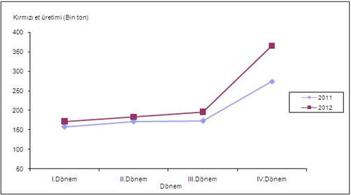
2012 yılında toplam kırmızı et üretimi 915 845 ton olmuştur.

Slide 11
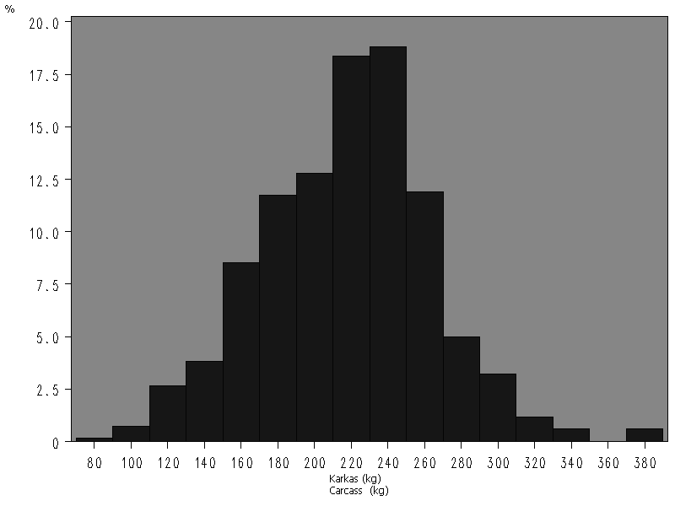
Türkiye Sığır Karkas Ağırlıkları (2010)

Slide 12
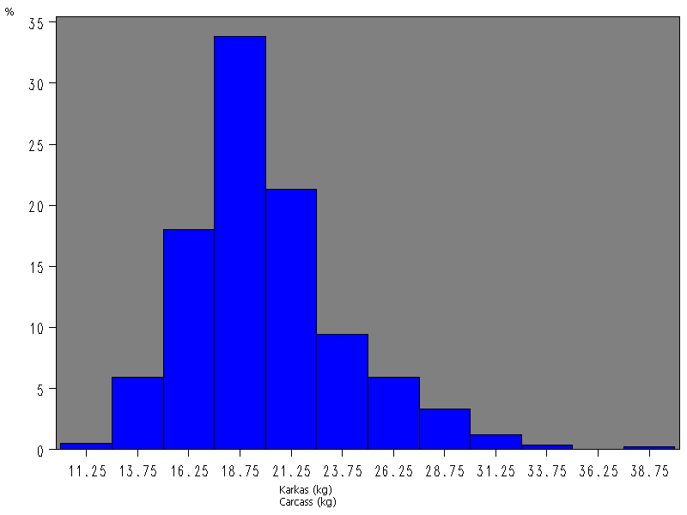
Türkiye Koyun Karkas Ağırlıkları (2010)

Slide 13
AB Et Üretimi (1000 ton) ve Et üretiminde Çeşitli Türlerin Payı (%)
Yıllar | 1980 | 1985 | 1990 | 1995 | 2000 | 2005 | 2010 | 2013
Toplam | 29264 | 30979 | 32975 | 34155 | 35704 | 42807 | 44664 | 44355
Sığır | 29,09 | 28,67 | 27,13 | 23,37 | 21,26 | 18,82 | 18,22 | 16,65
Manda | 0,00 | 0,00 | 0,00 | 0,00 | 0,00 | 0,00 | 0,00 | 0,02
Koyun | 3,11 | 3,12 | 3,45 | 3,28 | 2,92 | 2,46 | 2,01 | 1,92
Keçi | 0,25 | 0,25 | 0,26 | 0,24 | 0,22 | 0,23 | 0,21 | 0,17
Domuz | 46,29 | 46,73 | 46,93 | 47,11 | 49,12 | 50,93 | 51,09 | 50,53
Tavuk | 15,15 | 15,05 | 15,65 | 17,72 | 17,96 | 19,9 | 21,68 | 23,70
Hindi | 2,27 | 2,52 | 3,52 | 4,72 | 4,85 | 4,26 | 3,77 | 3,78
Diğer | 3,84 | 3,67 | 3,05 | 3,56 | 3,67 | 3,40 | 3,02 | 3,23

Slide 14
Türkiye’de Yıllara Göre Yerli, Melez ve Kültür Irkı Sığır Sayıları (TUİK,2015)
Yıllar | Yerli |  | Melez |  | Kültür |  | Toplam
 | 1000 baş | % | 1000 baş | % | 1000 baş | % | 1000 baş
1990 | 6694 | 58,84 | 3670 | 32,26 | 1013 | 8,90 | 11377
1995 | 5311 | 45,05 | 4776 | 40,51 | 1702 | 14,44 | 11789
2000 | 4217 | 39,19 | 4738 | 44,03 | 1806 | 16,78 | 10761
2005 | 3633 | 34,51 | 4538 | 43,11 | 2355 | 22,37 | 10526
2010 | 2465 | 21,68 | 4707 | 41,40 | 4198 | 36,92 | 11370
2015 | 1970 | 13,49 | 6148 | 42,12 | 6478 | 44,38 | 14596

